Slide 1
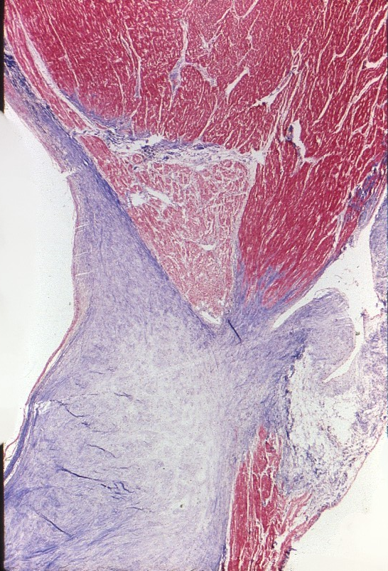
Manual digital de prácticas
Práctica 18.
Sistema cardiovascular I:
corazón y sistema de conducción
Instrucciones generales:
En el microscopio virtual o en el Atlas Digital del Departamento busca cada preparación histológica o fotomicrografía y señala lo que se te pide

Slide 2
Resultados de aprendizaje: Identifica las características histológicas de las tres capas del corazón: endocardio, miocardio y epicardio. Identifica las partes del sistema de conducción del corazón en fotomicrografías y en cortes histológicos.
Recursos:
http://bct.facmed.unam.mx/index.php/recursos/

Slide 3
18.1 Nodo atrioventricular. Observa y distingue, a poco aumento, el tabique interatrial y el tabique interventricular; entre ambos conglomerados musculares se distingue una zona menos coloreada, es el tabique conjuntivo atrio-ventricular. En el centro del tabique se visualiza una zona ligeramente acidófila con las fibras musculares modificadas del nodo atrioventricular con las características microscópicas de fibras musculares con menos cantidad de miofibrillas por lo que se ven más pálidas.
Coloca la imagen aquí
Tinción:
Miocardiocitos atriales
Miocardiocitos ventriculares
Tejido conjuntivo denso
Nodo atrioventricular
Miocardiocitos nodales (pálidos)

Slide 4
18.2 Nodo sinoatrial. Observa la pared cardiaca del atrio derecho. A menor aumento, se diferencian las fibras musculares atriales de los miocardiocitos modificados del nodo porque las atriales se colorean con mayor intensidad que las del nodo. Así mismo el diámetro de las fibras atriales es ligeramente mayor que los del nodo. Con el objetivo de 40 x, se observa que las fibras nodales poseen un núcleo central, voluminoso, rodeado por un espacio en el cual no se observan miofibrillas, las cuales se disponen solamente en la periferia de las fibras.
Coloca la imagen aquí
Tinción:
Miocardiocitos modificados del nodo atrial
Miocardiocitos atriales

Slide 5
18.3a. Capas histológicas del corazón. Red de Purkinje. Observa en el epicardio el mesotelio, el tejido conjuntivo, los vasos vasculares y los adipocitos. En el miocardio distingue las características morfológicas de secciones longitudinales y transversales de las fibras musculares estriadas cardiacas o miocardiocitos. En el endocardio observa el endotelio y el tejido conjuntivo.
Coloca la imagen aquí
Tinción:
Epicardio
Mesotelio
Tejido conjuntivo laxo y adipocitos
Vasos sanguíneos (ramificaciones coronarias)
Miocardio
Vasos sanguíneos
Tejido Conjuntivo
Miocardiocitos
Endocardio
Endotelio
Tejido conjuntivo subendotelial

Slide 6
18.3b. Capas histológicas del corazón. Red de Purkinje. En el endocardio observa el endotelio y el tejido conjuntivo en el cual se identifican las fibras de Purkinje que corresponden a células musculares cardiacas modificadas que poseen de cinco a seis veces mayor volumen que las fibras miocárdicas. Poseen un núcleo esférico y central, el citoplasma es pálido por la presencia de miofibrillas escasas y dispuestas en la periferia. El resto del citoplasma está ocupado por abundante cantidad de glucógeno. También se bifurcan y se unen a otras fibras de Purkinje mediante discos intercalares.
Coloca la imagen aquí
Tinción:
Endocardio
Endotelio
Tejido conjuntivo subendotelial (subendocardio)
Fibras de Purkinje

